Slide 1



Slide 2

Seminario de Fundación Rotaria Distrito 4110 Pets 2020
PROGRAMA-
SUBVENCIONES GLOBALES: CERTIFICACION 80 Min.
TALLER : 50 Min.
Break.- 15 minutos
SUBVENCIONES DISTRITALES: 10 Min.
CAPTACIÓN DE FONDOS.- 15 Min.
Otros Programas de LFR

Slide 3
Seminario de Fundación Rotaria Distrito 4110
INTRODUCCION A LAS SUBVENCIONES GLOBALES.-
¿ QUE SON ?
¿ PORQUÉ CERTIFICAR A DISTRITO Y CLUB ?

Slide 4
Subvenciones Globales: Certificación
IMPACTO SOSTENIBLE
La Sostenibilidad tiene un significado diferente para cada organización.
PARA ROTARY SIGNIFICA:
OFRECER SOLUCIONES A LARGO PLAZO A LOS
PROBLEMAS DE LAS COMUNIDADES.
2. QUE SE PUEDAN MANTENER EN EL TIEMPO, UNA VEZ AGOTADOS
LOS FONDOS DE LA SUBVENCIÓN.

Slide 5
Sostenibilidad
¿Cómo se implementa un proyecto sostenible?
Evalúa las necesidades de la comunidad: los patrocinadores locales colaboran con la comunidad beneficiada en la identificación de sus necesidades desarrollan soluciones que aprovechen las fortalezas existentes, con respeto a la cultura y valores locales.
Inculca en los beneficiados un sentimiento de propiedad.
Ofrece capacitación: el éxito depende de las personas, mientras mas conocimientos, habilidades y empoderamiento del proyecto, se podrán alcanzar mejor sus objetivos.

Slide 6
Subvenciones globales: Sostenibilidad
4. Utiliza recursos locales:
Adquiere equipos y tecnología a proveedores locales, siempre que sea posible.
5. Encuentra una fuente de financiamiento local. Involucra al gobierno, a instituciones, hospitales, compañías y otras organizaciones locales. Ayudará al éxito del proyecto a largo plazo Medición de los resultados analizados: antes(recopilación de datos), durante(supervisión) y después(evaluación).
Estas prácticas deben seguirse invariablemente, por lo que deben incluirse en la solicitud.

Slide 7

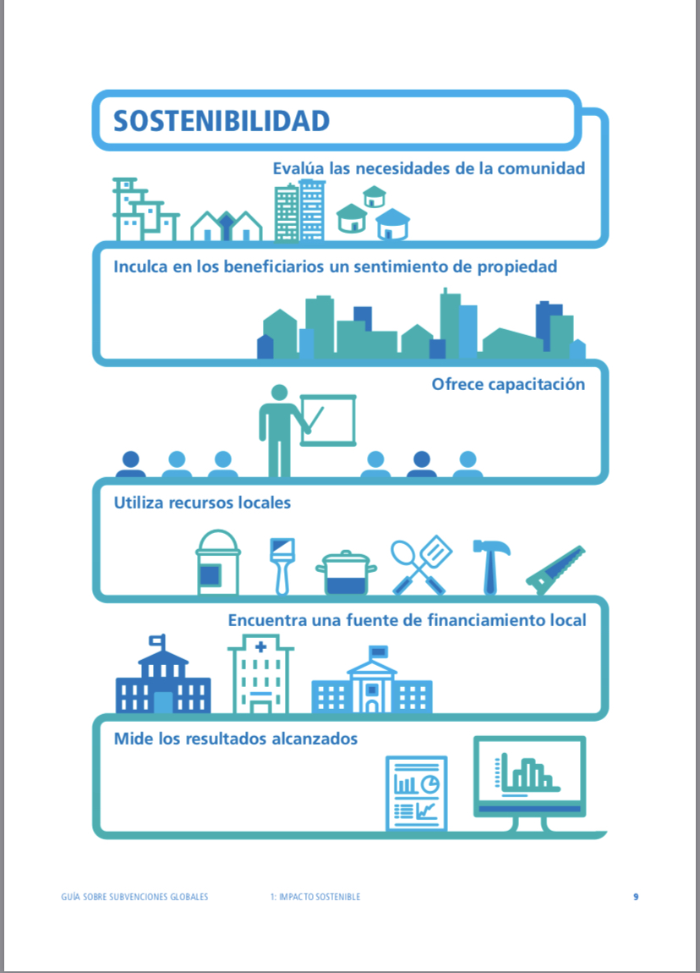


Slide 8
Seminario de Fundación Rotaria Distrito 4110
2- RELACIONES Y COLABORACIÓN
-CON CLUBES NACIONALES
-CON CLUBES INTERNACIONALES
-CON OTRAS ORGANIZACIONES COLABORADORAS NO ROTARIAS

Slide 9
PLANIFICACIÓN DE PROYECTOS: DISEÑO
Debe tomarse en cuenta cuanto tiempo se requiere para cada etapa de la planificación, implementación y seguimiento del proyecto.
Establecer tiempos, actividades y participantes en cada etapa.
Nombrar un responsable para cada tarea.
Supervisar el proceso de cada etapa
Monitorear continuamente el proyecto
Evaluar durante la implementación y evaluación del proyecto

Slide 10
PLANIFICACIÓN DE PROYECTOS: Cronograma
El plan debe incluir:
Impacto deseado en la comunidad
Metas y resultados mensurables
Medidas a implementar en cada etapa
Asignación de responsabilidades
El modo en que se llevará a cabo el monitoreo y la captura de datos
Posibles enfoques alternativos si las actividades no generan el impacto deseado.

Slide 11

EVALUACION DE NECESIDADES DE LA COMUNIDAD
COMITÉ DISTRITAL de LA FUNDACION ROTARIA D-4110
La evaluación de las fortalezas, debilidades, activos y necesidades de una comunidad constituye el primer paso en la planificación de un proyecto de servicio eficaz.
Los clubes que dedican tiempo a informarse sobre sus comunidades descubren oportunidades para emprender proyectos que marcan una diferencia significativa.

Slide 12
EVALUACION DE NECESIDADES DE LA COMUNIDAD
COMITÉ DISTRITAL de LA FUNDACION ROTARIA D-4110
Esta evaluación te ayudará a entender la dinámica de
la comunidad y a adoptar las prioridades adecuadas en
materia de servicio. Incluso si ya participas activamente
en la vida de la comunidad, esta evaluación podría
servir para descubrir tanto fortalezas adicionales como
oportunidades de crecimiento. Es posible, incluso,
que descubras nuevos métodos para abordar problemas
conocidos. Antes de comenzar, decide qué es exactamente
lo que te gustaría descubrir. Una evaluación eficaz revela
aspectos de la comunidad que serían desconocidos hasta
ese momento.

Slide 13
EVALUACION DE NECESIDADES DE LA COMUNIDAD
COMITÉ DISTRITAL de LA FUNDACION ROTARIA D-4110
Seis recursos para evaluar las necesidades de la comunidad.
Reunión comunitaria
Grupo de opinión
Encuesta
Inventario de activos de la comunidad
Entrevista
Mapeo participativo de la comunidad

Slide 14
EVALUACION DE NECESIDADES DE LA COMUNIDAD
COMITÉ DISTRITAL de LA FUNDACION ROTARIA D-4110
Reunión comunitaria
Las reuniones comunitarias, a veces denominadas foros públicos, son reuniones informales a las que asisten los residentes de la comunidad para tratar diversos asuntos, expresar sus inquietudes y mostrar sus preferencias sobre los asuntos prioritarios que debe abordar la comunidad.
En las reuniones comunitarias, un facilitador propicia una conversación sobre las fortalezas y desafíos que enfrenta la comunidad en la que participen todos los asistentes. El facilitador dirige, además, preguntas a los expertos presentes.

Slide 15
EVALUACION DE NECESIDADES DE LA COMUNIDAD
COMITÉ DISTRITAL de LA FUNDACION ROTARIA D-4110
Ventajas de las reuniones comunitarias:
Ofrece a personas de diversas procedencias la oportunidad de expresar sus puntos de vista .
Hace posible que los participantes elaboren propuestas partiendo de los comentarios de participantes anteriores.
Facilita la participación de un grupo bastante numeroso de personas en el mismo evento.
Podría contribuir a identificar a líderes comunitarios respetados a los que incluir en el proyecto
Hace posible apreciar la importancia relativa de una variedad de cuestiones .
Ayuda a explorar posibles soluciones a los problemas planteados

Slide 16
EVALUACION DE NECESIDADES DE LA COMUNIDAD
COMITÉ DISTRITAL de LA FUNDACION ROTARIA D-4110
SUGERENCIAS PARA LA CELEBRACIÓN DE
REUNIONES COMUNITARIAS
Identifica qué deseas alcanzar.
¿Qué conocimientos deseas obtener gracias a la reunión? ¿Hay algún problema concreto en la comunidad sobre el que deseas obtener información? Redacta tus preguntas de modo que susciten respuestas constructivas.
Selecciona un local y una hora que sean convenientes.
Celebra la reunión en un local de fácil acceso. Determina la hora tras considerar las actividades diarias de los participantes.
Promueve el evento entre los miembros de la comunidad.
Ten presentes las normas y valores culturales .
Elabora y sigue un programa.
Decide cuánto tiempo .
Toma notas.
Escucha con atención.
Permite las discusiones en pequeños grupos y que obtengas conclusiones por escrito

Slide 17
EVALUACION DE NECESIDADES DE LA COMUNIDAD
COMITÉ DISTRITAL de LA FUNDACION ROTARIA D-4110
Encuesta
Las encuestas son uno de los métodos más populares para recopilar información y opiniones.
En el contexto de la evaluación de las necesidades de la comunidad, las encuestas pueden ser un procedimiento eficaz para determinar las fortalezas, debilidades, necesidades y activos de la comunidad sujeta a estudio. Las encuestas pueden ser generales o dirigirse a un segmento específico de la comunidad y pueden realizarse por correo electrónico, teléfono o en persona

Slide 18
EVALUACION DE NECESIDADES DE LA COMUNIDAD
COMITÉ DISTRITAL de LA FUNDACION ROTARIA D-4110
Ventajas de las encuestas:
Pueden llevarse a cabo remotamente.
Pueden repetirse.
Pueden contestarse anónimamente facilitándose
así la obtención de respuestas sinceras.
Por lo general pueden realizarse sin grandes
costos.

Slide 19
EVALUACION DE NECESIDADES DE LA COMUNIDAD
COMITÉ DISTRITAL de LA FUNDACION ROTARIA D-4110
SUGERENCIAS PARA EL DISEÑO DE UNA
BUENA ENCUESTA
Explica por qué haces esas preguntas.
Diseña una encuesta corta y sencilla.
Asegúrate de que las preguntas sean breves y específicas.
Asegúrate de que las preguntas no sean sesgadas.
Evita preguntas orientadas .
Realiza un pequeño estudio piloto.
De este modo sabrás si las preguntas de la encuesta son lo suficientemente claras y específicas.

Slide 20
EVALUACION DE NECESIDADES DE LA COMUNIDAD
COMITÉ DISTRITAL de LA FUNDACION ROTARIA D-4110
Entrevista
Las entrevistas son conversaciones individuales entre un facilitador (el entrevistador) y un miembro de la comunidad (el entrevistado). Las entrevistas permiten obtener un conocimiento más detallado de las ideas y opiniones del entrevistado. A diferencia de las encuestas, en las
entrevistas el entrevistador puede desviarse del guión establecido y realizar preguntas de seguimiento, y a diferencia de los métodos de evaluación en los que participan grupos depersonas a la vez, como las reuniones comunitarias o los grupos de opinión, el entrevistado cuenta con toda la atención del facilitador por lo que es más probable que exprese libremente sus opiniones.

Slide 21
EVALUACION DE NECESIDADES DE LA COMUNIDAD
COMITÉ DISTRITAL de LA FUNDACION ROTARIA D-4110
SUGERENCIAS PARA DISEÑAR Y CELEBRAR UNA BUENA ENTREVISTA.
Identifica qué es lo que deseas alcanzar.
¿Qué esperas obtener mediante la entrevista? ¿Hay algún problema específico de la comunidad sobre los que deseas obtener más información? Prepara preguntas que susciten
respuestas constructivas. Identifica a las personas que deben ser
entrevistadas.
Qué opiniones deseas recabar? ¿Identificarás a personas concretas para entrevistarlas
Prepara las preguntas de la entrevista. Practica. Establece una buena relación.
Haz que el entrevistado se sienta cómodo .Memoriza las preguntas de modo que puedas realizarlas Espontáneamente.
Toma notas precisas.
Por otro lado, si prefieres grabar la
conversación, solicita la autorización del entrevistado.
Escucha atentamente.
Demuestra atención a las
respuestas del entrevistado. Agradece el tiempo dedicado.

Slide 22
EVALUACION DE NECESIDADES DE LA COMUNIDAD
COMITÉ DISTRITAL de LA FUNDACION ROTARIA D-4110
Grupo de opinión
Un grupo de opinión es una discusión planificada, mediante la cual se averiguan las preferencias y opiniones de una comunidad acerca de un asunto o idea específica. Este método podría ayudarte a determinar qué problemas de la comunidad deberían abordarse conforme a las opiniones de sus habitantes.

Slide 23
EVALUACION DE NECESIDADES DE LA COMUNIDAD
COMITÉ DISTRITAL de LA FUNDACION ROTARIA D-4110
Para dirigir un grupo de opinión se requiere una cuidadosa planificación y un facilitador con experiencia en este tipo de actividad. Por lo general, los grupos de opinión están compuestos por un grupo diverso de entre seis y 12
personas. Los participantes deben responder preguntas abiertas y cuidadosamente escogidas, sobre distintos aspectos de la comunidad. Este método hace posible que los participantes revelen sus opiniones al resto del grupo.

Slide 24
EVALUACION DE NECESIDADES DE LA COMUNIDAD
COMITÉ DISTRITAL de LA FUNDACION ROTARIA D-4110
Ventajas de los grupos de opinión:
Su organización es rápida y sencilla.
La dinámica que se establece en los grupos podría proporcionar información que tal vez no surja mediante métodos en los que se trabaja con una sola persona.
Son útiles para obtener información sobre aspectos difícilmente cuantificables.
Son útiles cuando los participantes no saben leer o escribir.

Slide 25
EVALUACION DE NECESIDADES DE LA COMUNIDAD
COMITÉ DISTRITAL de LA FUNDACION ROTARIA D-4110
SUGERENCIAS PARA LA CELEBRACIÓN DE UN GRUPO DE OPINIÓN
Selecciona para la discusión un lugar privado, cómodo y bien comunicado y una hora que resulte conveniente para todos los participantes.
Si el facilitador es una persona local, capacítala de antemano.
Dispón que otro facilitador grabe la sesión o anote las respuestas de los participantes.
Durante la discusión, pregunta periódicamente a los participantes si las notas reflejan debidamente los comentarios realizados.

Slide 26
EVALUACION DE NECESIDADES DE LA COMUNIDAD
COMITÉ DISTRITAL de LA FUNDACION ROTARIA D-4110
SUGERENCIAS PARA LA CELEBRACIÓN DE UN GRUPO DE OPINION
Explica el propósito del grupo de opinión y las metas que deseas alcanzar.
Establece unas reglas sencillas para promover la interacción entre los participantes y su confianza en el proceso.
Explica el tema principal de la discusión y guía ésta mediante las preguntas que preparaste con anterioridad.
Establece un programa por adelantado, reservando, por ejemplo, de diez a quince minutos por pregunta.
Concede tiempo suficiente para que cada persona pueda responder a las preguntas.
Escucha atentamente y, si fuera necesario, solicita que aclaren sus respuestas. Evita las confrontaciones y los debates.
Permite que los participantes respondan a los comentarios.
Asegúrate de que la discusión y los comentarios no se
desvíen del tema elegido

Slide 27
EVALUACION DE NECESIDADES DE LA COMUNIDAD
COMITÉ DISTRITAL de LA FUNDACION ROTARIA D-4110
Inventario de activos de la
comunidad
Sirve para identificar los recursos de los que dispone, incluidos sus residentes, entorno físico, instituciones, servicios y eventos. Para efectuarlo, los participantes identifican las personas, lugares y cosas que consideran importantes para luego documentar y analizar sus resultados. El inventario resultante identifica los recursos presentes para después comenzar a explorar el modo en que están conectados y cómo podrían emplearse para llevar un cambio positivo a la comunidad.

Slide 28
EVALUACION DE NECESIDADES DE LA COMUNIDAD
COMITÉ DISTRITAL de LA FUNDACION ROTARIA D-4110
Ventajas del inventario de bienes:
Aprovecha al máximo los recursos disponibles
Fomenta la creación de redes de colaboración
para llevar el cambio a la comunidad
Sirve para identificar las áreas de la comunidad en las que están interesados sus residentes
Puede conservarse, ampliarse y usarse
repetidamente

Slide 29
EVALUACION DE NECESIDADES DE LA COMUNIDAD
COMITÉ DISTRITAL de LA FUNDACION ROTARIA D-4110
Ejemplos de activos de una comunidad
Los vecinos de edad poseen conocimientos sobre cómo cultivar, enlatar y conservar frutas y verduras
Los jóvenes están interesados en aprender programación informática.
Hay un grupo de propietarios de negocios que demuestran carácter emprendedor.
Recintos deportivos, parques, bosques y espacios verdes.
Asociaciones de padres, órdenes religiosas , grupos de voluntarios.
Existe la costumbre de compartir alimentos con los enfermos
y de visitar a personas mayores.
Actividades culturales y eventos coordinados por los
inmigrantes de la comunidad.

Slide 30
EVALUACION DE NECESIDADES DE LA COMUNIDAD
COMITÉ DISTRITAL de LA FUNDACION ROTARIA D-4110
Mapeo participativo de la comunidad
Este sistema pone de manifiesto las diferentes perspectivas presentes en la comunidad, requiere poco tiempo y recursos y puede adaptarse a personas de cualquier edad y formación académica.
En esta actividad con facilitador, cada participante o grupo elabora un mapa de la comunidad, marca puntos de importancia e indica con qué frecuencia visita dichos lugares.
Uno de los facilitadores dirige la discusión relativa a los mapas, mientras otro anota los puntos objeto de la discusión.

Slide 31
EVALUACION DE NECESIDADES DE LA COMUNIDAD
COMITÉ DISTRITAL de LA FUNDACION ROTARIA D-4110
SUGERENCIAS PARA EL MAPEO DE LA COMUNIDAD
Elige grupos pequeños (máximo de 20 personas) y divide a los participantes de subgrupos de cuatro o seis integrantes.
Ayuda a cada grupo a dibujar un mapa basándose en su propia definición de comunidad.
La información que podrás extraer de estos mapas se debe a su diversidad y a sus diferencias.
Una vez concluida la actividad por grupos, reúne a los asistentes para hablar de cada uno de los mapas

Slide 32
EVALUACION DE NECESIDADES DE LA COMUNIDAD
COMITÉ DISTRITAL de LA FUNDACION ROTARIA D-4110
¿Cuáles son las diferencias entre los mapas?
¿Por qué podrían ser importantes estas diferencias?
¿Cuáles son las similitudes entre los mapas?
¿Qué aspectos importantes de la comunidad revelan estas similitudes?
¿Qué elementos sugirieron que se añadieran a la comunidad? ¿Cómo la mejorarían?
¿Indican los mapas algún proyecto o actividad
específica que pudiera mejorar la comunidad?
Pide a los participantes que se ofrezcan como voluntarios para integran un comité que analice con más detalle los mapas e identifique los pasos que deberán seguirse en el futuro

Slide 33
Seminario de Fundación Rotaria Distrito 4110
2- PLANIFICACION.- Plan Financiero
FONDEO
CONCILIAR NECESIDAD CON POSIBILIDAD
QUIZA EL MEJOR ENFOQUE SEA PRIMERO DETERMINAR CON QUE SE CUENTA (tu club, otros clubes locales, clubes internacionales, FDD local, FDD internacional, fondo mundial, otras organizaciones)
Y LUEGO VER QUE SE PUEDE LOGRAR CON LO QUE SE CUENTA. (presupuesto detallado)

Slide 34
Seminario de Fundación Rotaria Distrito 4110
PROCESO DE SOLICITUD DE UNA SUBVENCIÓN

Slide 35
PLANIFICACIÓN DE PROYECTOS: DISEÑO
La colaboración es esencial para administrar cada etapa del proyecto.
Como mínimo, el plan debe incluir:
El impacto deseado en la comunidad
Metas y resultados mensurables del proyecto
Medidas a implementar en cada etapa
Asignación de las responsabilidades para garantizar que se cumplan todas las tareas.
El modo en que se llevará a cabo el monitoreo y la captura de datos en la comunidad beneficiada.

Slide 36
PLANIFICACIÓN DE PROYECTOS: CRONOGRAMA
La elaboración de un cronograma ayudará a garantizar que se lleven a cabo todas las actividades de manera oportuna.
Debe preguntarse ¿Cuánto tiempo se requiere para cada etapa de la planificación, implantación y seguimiento del proyecto?
Por ello deben incluirse:
La evaluación de las necesidades de la comunidad
Reuniones de los comités del proyecto

Slide 37
Seminario de Fundación Rotaria: Cronograma
Capacitación
Reuniones de la comunidad beneficiada y las organizaciones colaboradoras.
Seguimiento de los acuerdos
Monitoreo y evaluación durante la implementación y la conclusión del proyecto

Slide 38
SOLICITUD DE UNA SUBVENCIÓN GLOBAL
Para comenzar:
Discute tu proyecto propuesto y las opciones de
Financiamiento con el Comité Distrital de la Fundación Rotaria,
antes de empezar a cumplimentar la solicitud de la Subvención
Global.
El Distrito podría realizar una aportación procedente del
FDD, otro tipo de apoyo o conocimientos especializados.
El sistema en línea de Rotary notificará automáticamente al gobernador de distrito y al presidente del CDFR cuando se solicite una SG

Slide 39
SOLICITUD DE UNA SUBVENCIÓN GLOBAL
En la solicitud se te pedirá que describas:
Los objetivos del proyecto
Sus actividades
El plan y cronograma
Las necesidades de la comunidad
El área o las reas de interés
Las organizaciones cooperadoras y otros participantes
La participación de los rotarios
El presupuesto del proyecto
Su financiamiento

Slide 40
Seminario de Fundación Rotaria Distrito 4110
IMPLEMENTACION, MONITOREO Y EVALUACION, INFORMES
IMPLEMENTACION: PARA LA IMPLEMENTACION DEL PROYECTO SE DEBERA ESTABLECER UN PLAN QUE VAYA ACORDE A LO MANIFESTADO EN EL MEMORANDUM DE ACUERDO ENTRE EL CLUB Y EL DISTRITO.
PASOS PARA EL PLAN DE MONITOREO Y EVALUACION DE SUBVENCIONES GLOBALES
1.- ESTABLECER METAS DEFINIDAS PARA EL PROYECTO.
2.- IDENTIFICAR LAS MEDIDAS ESTANDARES QUE USA LA FUNDACION ROTARIA.
3.- IDENTIFICAR MEDIDAS COMPLEMENTARIAS ESPECIFICAS AL PROYECTO.
4.- ESTABLECER DATOS DE REFERENCIA Y LOS METODOS DE CAPTACION DE DATOS QUE SE UTILIZARAN.
5.- PRESENTAR EL PLAN COMO PARTE DE LA SOLICITUD EN LINEA.
6.- CAPTAR LOS DATOS DURANTE EL PROYECTO Y MONITOREAR EL AVANCE DEL MISMO.
7.- EVALUAR LOS DATOS Y PRESENTAR LOS RESULTADOS A TRAVES DEL INFORME EN LINEA.- MODIFICAR LA DOCUMENTACION PARA INCLUIR LOS DATOS REALES, NO DOBLE CONTEO.
MEDIDAS ESTANDARES, DATOS DE REFERENCIA, METODOS DE CAPTACION, MODELO DEL PLAN DE MONITOREO Y GLOSARIO DE TERMINOS, LOS PODRAS CONSULTAR EN EL DOCUMENTO:
SUPLEMENTO-PLAN DE MONITOREO Y EVALUACION DE SUBVENCIONES GLOBALES.- MY ROTARY.

Slide 41
Seminario de Fundación Rotaria Distrito 4110
7- APOYO ADICIONAL- Sitio web, CDLFR
EL COMITÉ DISTRITAL HA ESTABLECIDO UN PORTAL ESPECIAL PARA QUE PUEDAS ACCESAR MUCHA INFORMACION TANTO GENERAL, COMO ESPECIFICA PARA NUESTRO DISTRITO:
WWW.FUNDACIOND4110.COM
Puedes recurrir a cualquiera de los integrantes del Comité por correo a creyes@drg.mx
POR SUPUESTO, ESTA WWW.ROTARY.ORG (¿ya tienes acceso a my Rotary? )

Slide 42
Seminario de Fundación Rotaria Distrito 4110
II. SUBVENCIONES DISTRITALES 2020-2021
Serán muy parecidas a las de 2019-2020
Mucho más sencillas que las Globales: no requieren socio internacional, pueden apoyar casi cualquier proyecto de servicio de tu club, proceso simple de solicitud y reporte final.
Habrá tres niveles de apoyo del distrito -desde 20 a 40 mil pesos-, dependiendo de las contribuciones del club a La Fundación. Para esto, consulta con el COMITÉ DISTRITAL DE LA FUNDACION, ya sea en www.fundaciond4110.com o por correo a joseignaciom47@gmail.com y creyes@drg.mx

Slide 43
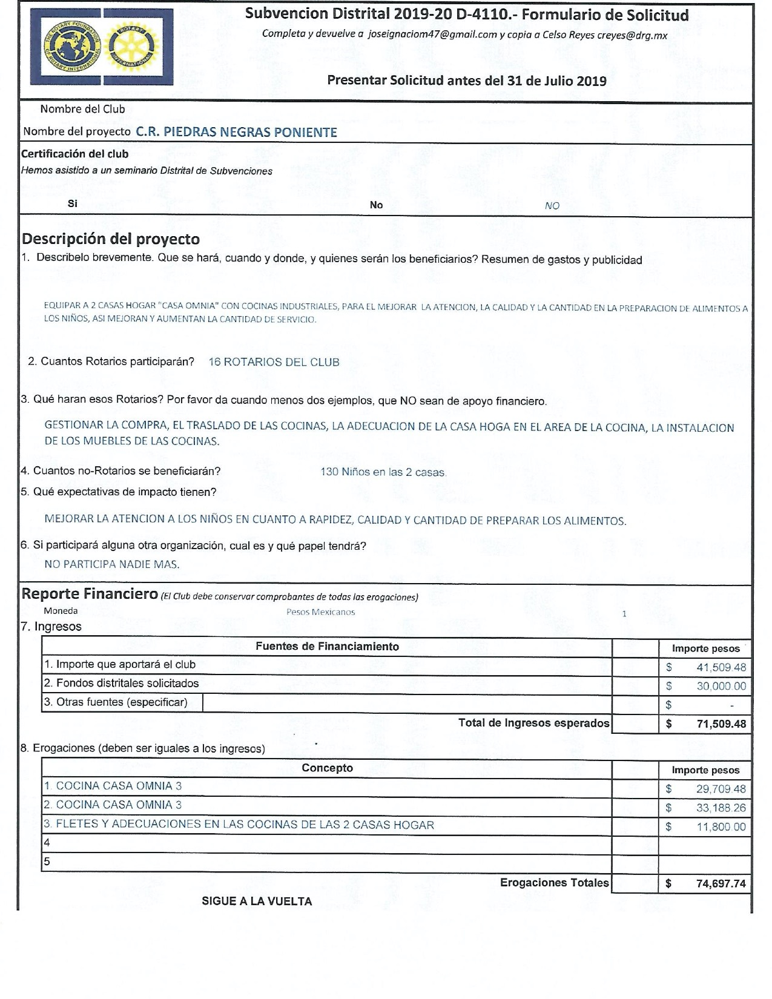
S. DISTRITAL PIEDRAS NEGRAS PONIENTE

Slide 44
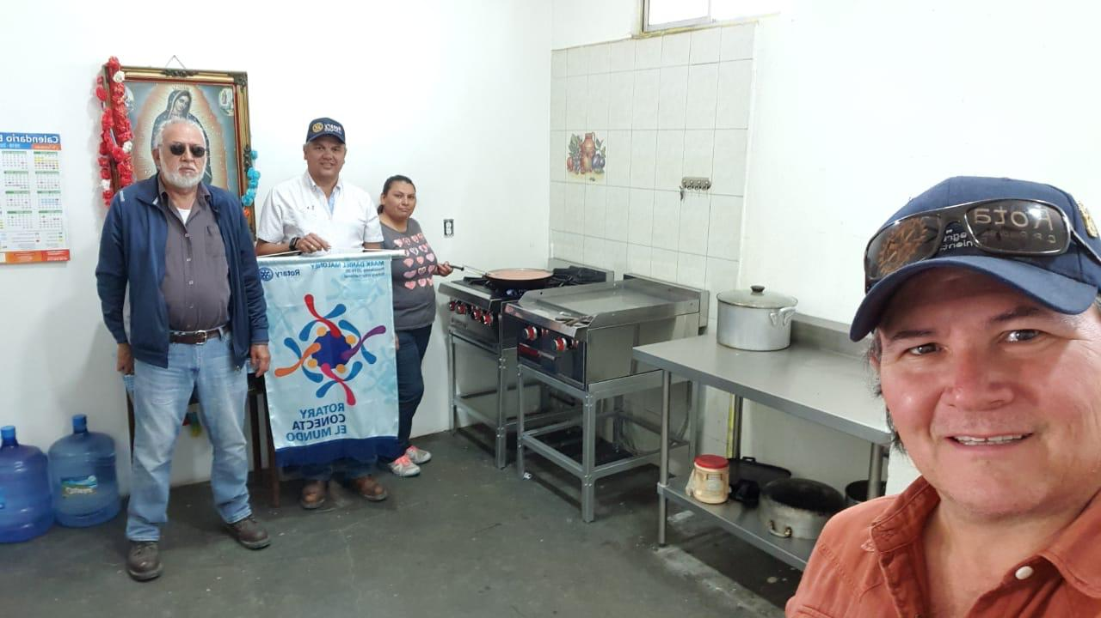

Slide 45
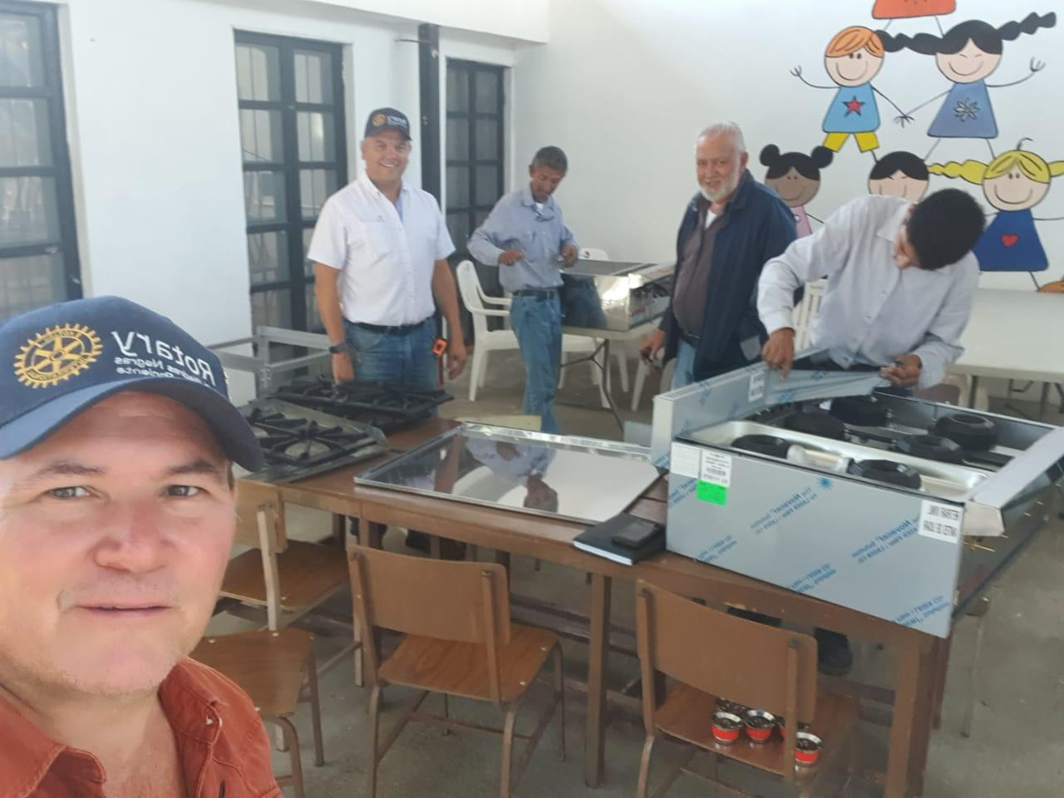

Slide 46
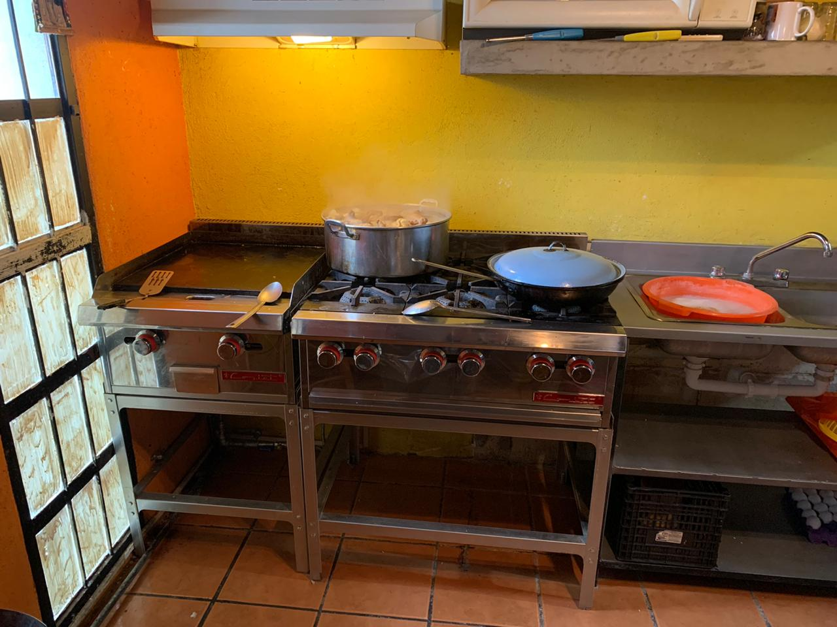

Slide 47

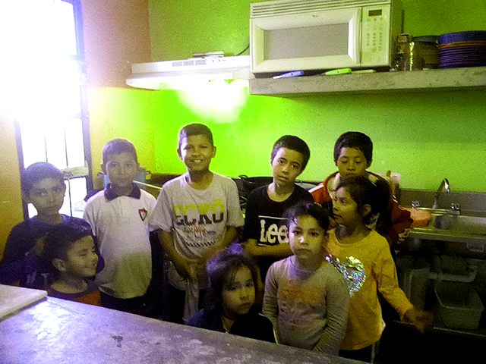

Combatir enfermedades
Notes:
GRUPO DE NIÑOS BENEFICIADOS POR EL CR PIEDRAS NEGRAS PTE CON AYUDA DE UNA SUBVENCION DISTRITAL
(Ideas para proyectos)

Slide 48
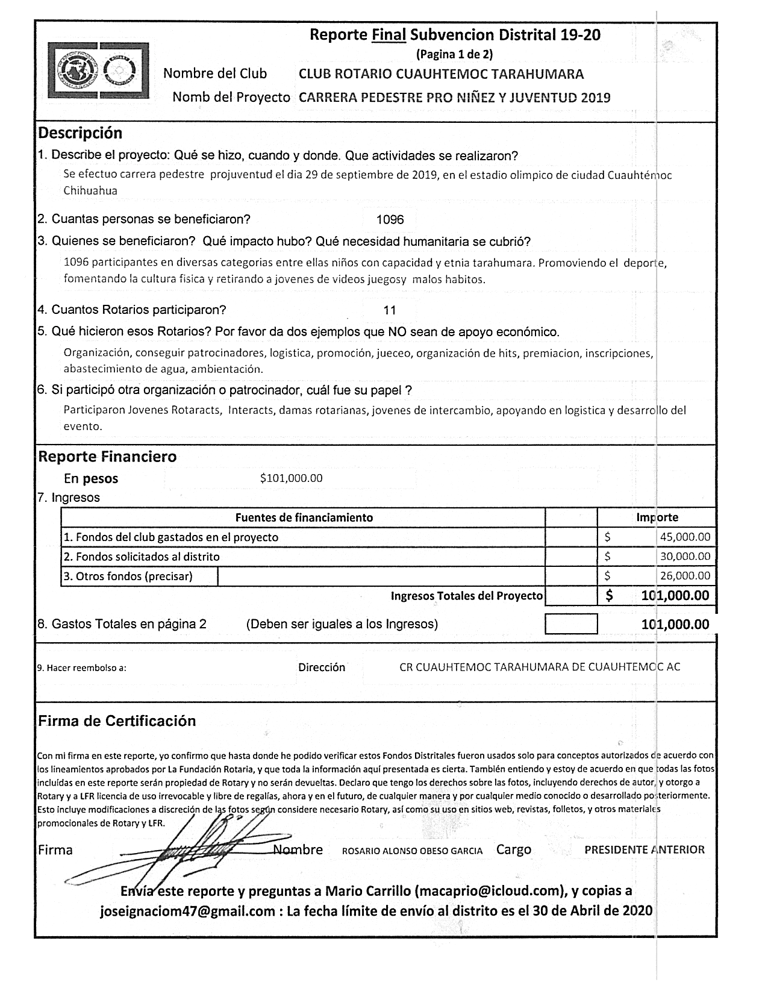
CUAHUTEMOC TARAHUMARA Reporte Final

Slide 49
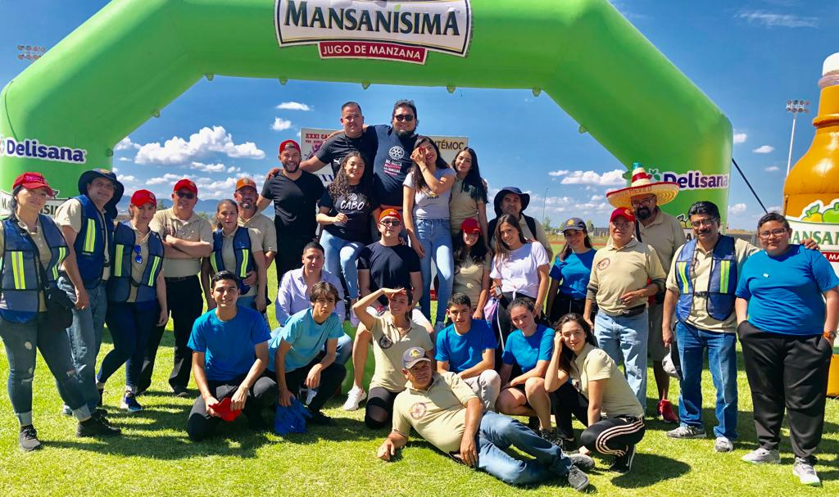

Slide 50
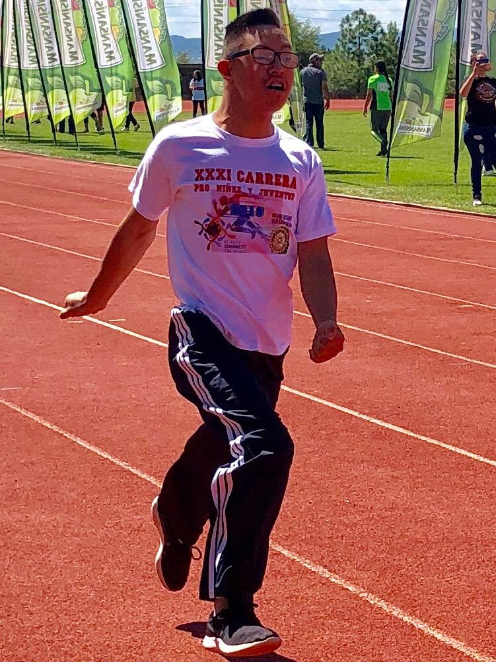

Slide 51
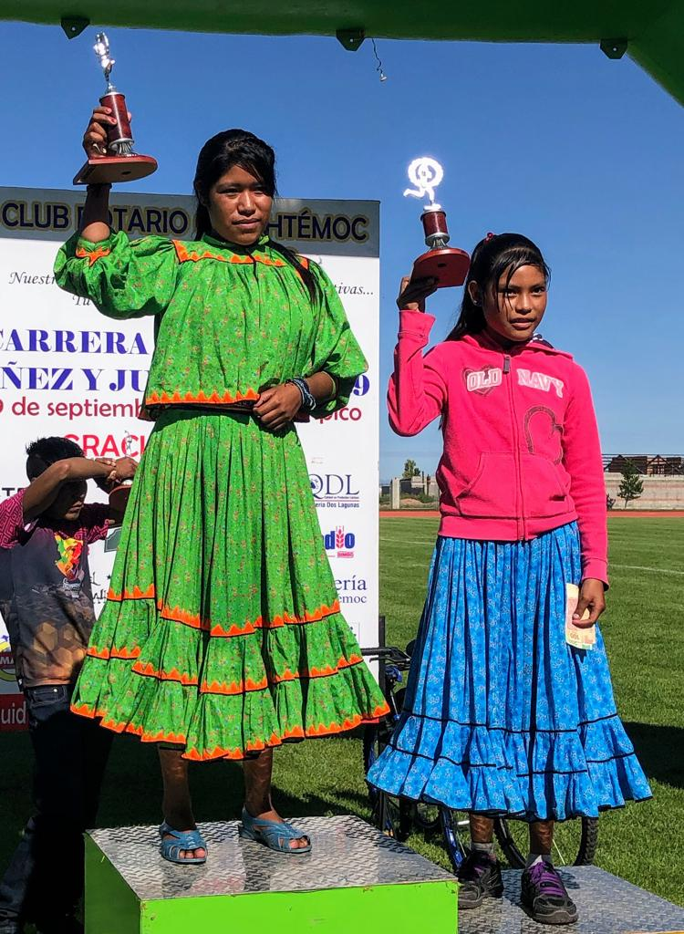

Slide 52
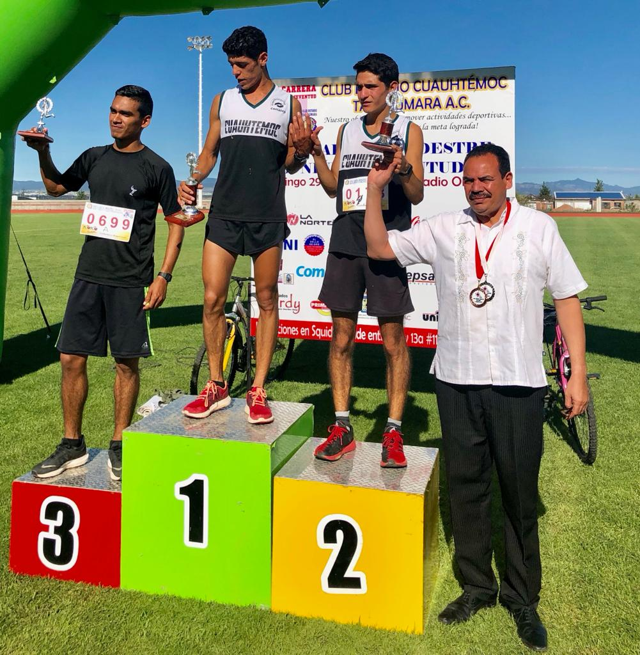

Slide 53
CAPTACION DE FONDOS
COMITÉ DISTRITAL de LA FUNDACION ROTARIA D-4110
FINANCIAMIENTO DE LA
FUNDACIÓN
La Fundación Rotaria convierte tus contribuciones en proyectos que transforman vidas ya sea en tu comunidad o en otros rincones del mundo. Como ente filantrópico de Rotary, la Fundación aprovecha la red mundial de rotarios que dedican su tiempo, dinero y conocimientos al logro de sus prioridades como la erradicación de la polio y la
promoción de la paz.
.

Slide 54
CAPTACION DE FONDOS
COMITÉ DISTRITAL de LA FUNDACION ROTARIA D-4110
FONDO ANUAL-SHARE
El Fondo Anual-SHARE constituye la principal fuente de fondos para
una amplia variedad de actividades locales e internacionales de La
Fundación Rotaria.
Cada Rotario, Cada Año(CRCA) es la iniciativa de recaudación de
fondos que insta a los socios de Rotary a contribuir al Fondo Anual de la Fundación. CRCA, busca obtener la participación de cada rotario:
Instándolo a contribuir cada año al Fondo Anual.
Instándolo a participar cada año en un programa o subvención de
la Fundación

Slide 55
CAPTACION DE FONDOS
COMITÉ DISTRITAL de LA FUNDACION ROTARIA D-4110
A la conclusión de cada año rotario, las contribuciones al Fondo Anual-SHARE de todos los clubes del distrito se distribuyen entre dos fondos:
Cincuenta por ciento se asigna al Fondo Mundial.
Cincuenta por ciento se asigna al Fondo Distrital Designado.
La Fundación utiliza la porción asignada al Fondo Mundial para financiar los programas y subvenciones a los que todos los distritos rotarios tienen derecho, mientras que los distritos utilizan la porción asignada al Fondo Distrital Designado para costear los programas y
subvenciones de su elección.

Slide 56
CAPTACION DE FONDOS
COMITÉ DISTRITAL de LA FUNDACION ROTARIA D-4110
El ciclo de financiación de La Fundación Rotaria hace que las contribuciones de los distritos estén disponibles hasta tres años después de recibidas. Este ciclo trienal hace posible que los distritos cuenten con tiempo suficiente para planificar sus proyectos y actividades, y que la Fundación invierta las contribuciones recibidas.

Slide 57
CAPTACION DE FONDOS
COMITÉ DISTRITAL de LA FUNDACION ROTARIA D-4110
En consulta con los clubes del distrito, el Comité Distrital de la Fundación Rotaria decide cómo utilizar el Fondo Distrital Designado.
Los distritos podrán asignar un máximo de 50% de su FDD Subvenciones Distritales; el resto puede destinarse a Subvenciones Globales, PolioPlus, Centros de Rotary Pro Paz, Iniciativas del Fondo de Dotación y Donaciones Extraordinarias, o remitirse a otro distrito.

Slide 58
CAPTACION DE FONDOS
COMITÉ DISTRITAL de LA FUNDACION ROTARIA D-4110
Además de SHARE, los donantes podrán destinar sus contribuciones a
Fondo Anual
Fondo Mundial en cualquiera de las seis áreas de interés de la Fundación.
Las contribuciones al Fondo Mundial o a las áreas de interés cuentan para la meta anual de contribuciones del club y los cálculos de contribuciones per cápita, pero estas no formaran parte de los Fondos Distritales Designados.

Slide 59
CAPTACION DE FONDOS
COMITÉ DISTRITAL de LA FUNDACION ROTARIA D-4110
Contribuciones que cuentan para reconocimientos individuales :
Cada Rotario, Cada Año
Sustentador de La Fundación Rotaria
Socio Paul Harris
Círculo Paul Harris
Donantes Mayores
Sociedad Arch Klumph,
POLIO PLUS- BILL GATES

Slide 60
CAPTACION DE FONDOS
COMITÉ DISTRITAL de LA FUNDACION ROTARIA D-4110
FONDO DE DOTACIÓN
El Fondo de Dotación (antes Fondo Permanente) asegura la viabilidad a largo plazo de La Fundación Rotaria, subvenciones y programas.
Las utilidades generadas por inversiones de este fondo permiten que La Fundación Rotaria amplíe los programas existentes y la creación de nuevas actividades como los Centros de Rotary Pro Paz.
Un porcentaje del valor total del fondo se destina anualmente a las subvenciones y los programas de La Fundación Rotaria.

Slide 61
CAPTACION DE FONDOS
COMITÉ DISTRITAL de LA FUNDACION ROTARIA D-4110
El Fondo de Dotación acepta las siguientes contribuciones:
Donaciones directas de propiedades, efectivo o inversiones .
Donaciones vitalicias y de fondos en fideicomiso.
Anualidades sobre donaciones y fondos comunes.
Donaciones por testamento o plan sucesorio .
Donaciones de pólizas de seguro de vida.
Planes de jubilación u otras cuentas financieras.

Slide 62
CAPTACION DE FONDOS
COMITÉ DISTRITAL de LA FUNDACION ROTARIA D-4110
MANERAS DE CONTRIBUIR
Donaciones
Puedes realizar donaciones a La Fundación Rotaria mediante :
tarjeta de crédito en la página rotary.org/es/donate
Cheque o transferencia electrónica a través de tu club o empleando el formulario de contribución a La Fundación Rotaria disponible en Mi Rotary.
En el sitio web encontrarás, también, información sobre donaciones de acciones, bonos y acciones de fondos de inversión.
No te olvides de indicar tu número de socio en cada donación, de este modo, te asegurarás de recibir todo el crédito y los reconocimientos a los que te hayas hecho acreedor.

Slide 63
CAPTACION DE FONDOS
COMITÉ DISTRITAL de LA FUNDACION ROTARIA D-4110
Contribuciones periódicas en Rotary Direct.
Podrás elegir el monto y la frecuencia de tus donaciones en un sistema sencillo y seguro con la opción de realizarlas en línea con periodicidad mensual, trimestral o anual.

Slide 64
CAPTACION DE FONDOS
COMITÉ DISTRITAL de LA FUNDACION ROTARIA D-4110
Donaciones de empleados otorgadas por empresas
Duplica el impacto de tu contribución solicitando a tu empleador que equipare tu donación a La Fundación Rotaria.
Más de 15 000 empresas, incluidas muchas compañías multinacionales, equiparan las contribuciones realizadas por sus empleados a la Fundación.
Para comprobar si tu patrón está incluido en esta lista, rotary.org/matchinggifts.

Slide 65
TALLER

Slide 66



Seminario de Fundación Rotaria Distrito 4110
Fundación Rotaria
Distrito 4110

